Slide 1
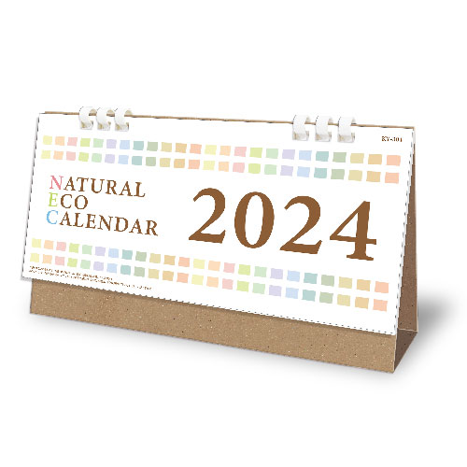
【提案書】
ナチュラルエコ
特徴
環境に優しいペーパーリング仕様のカレンダーです。カレンダーの右側には広いメモスペース、裏面はTo Doリストを設けているので、スケジュール管理にとても便利です。※掲載している価格は、100冊の場合の1冊単価になります。価格については、お見積り依頼後に担当スタッフから別途ご案内いたします。
納期
納期スペース
仕様
素材：マットコート紙
サイズ：13枚（W235×H115mm）
包装：OP袋入りセット
備考：スタンドに箔押し（印刷寸法：W150×H15mm以内）
お見積
お見積りスペース

